Slide 1
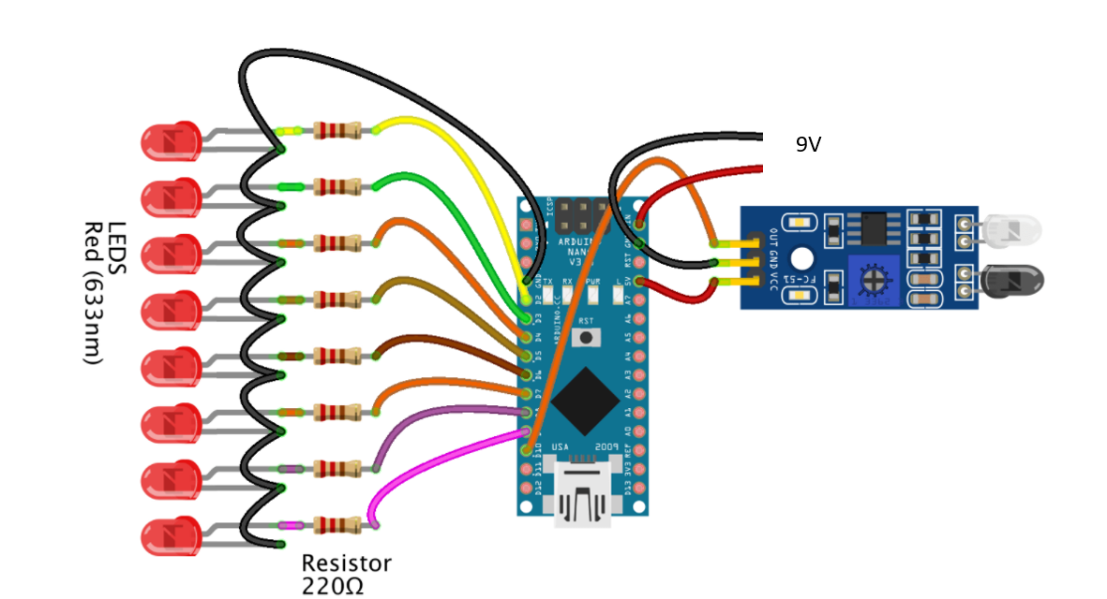
POV DISPLAY WIRINGS

